Slide 1
FLUTTER y VSCode
Breves conceptos acerca de Flutter

Slide 2
Qué es Flutter?
Flutter es un framework de código abierto desarrollado por Google para crear aplicaciones nativas de forma fácil, rápida y sencilla. Una de las ventajas de utilizar este framework es que da igual el sistema operativo que utilices, ya que puedes descargarlo para Windows, Mac o Linux desde este enlace. Los widgets de Flutter incorporan todas las diferencias críticas de cada plataforma, como los es el scrolling, navegación, íconos y fuentes para proporcionar un completo rendimiento nativo tanto en iOS como en Android.

Slide 3
Qué tipos de aplicaciones se puede crear?
App nativa: Las apps nativas se desarrollan en el lenguaje nativo de cada sistema operativo, lo que también determina sus parámetros y características.
App híbrida: Se construye de forma similar a una página web, pero se utilizan a través de un navegador integrado dentro de una aplicación nativa.
Web app: Se trata de una web diseñada para su visualización en dispositivos móviles, ya que se trata de una web embebida en una aplicación que funciona como navegador.
React Native: Se trata de la tipología de app más reciente, toda una evolución a la hora de desarrollar aplicaciones móviles. En este caso, se basa en la tecnología React Native, que permite crear apps nativas simplificando los procesos de desarrollo y haciendo posible desarrollarlas bajo un único código tanto para iOS como para Android.

Slide 4
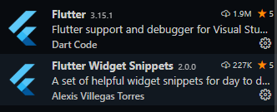
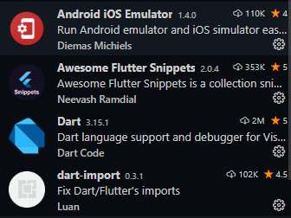
Componentes de Flutter
Flutter
Dart
Flutter Widget Snippets
Dart – import
Awesome Flutter Snippets
Android emulator

Slide 5
Plataformas de desarrollo con Flutter
Flutter trabaja sin problemas con otros entornos de desarrollo integrado como pueden ser Android Studio, Visual Studio Code o XCode, además de otros paquetes pensados para desarrolladores, como los de Facebook Connect. Con la versión 1.5, Flutter pasaba de ser un framework para aplicaciones móviles, y se convertía en un framework multiplataforma para crear aplicaciones que funcionen en móvil, web, desktop y embebidos, todo con la misma base de código.

Slide 6
Qué es Visual Studio Code?
Visual Studio Code es un editor de código fuente que permite trabajar con diversos lenguajes de programación. Es gratuito, de código abierto y nos proporciona una utilidad para descargar y gestionar extensiones con las que podemos personalizar y potenciar esta herramienta. Las extensiones de Visual Studio Code nos otorgan infinidad de opciones, como colorear tabulaciones, etiquetas o recomendaciones de autocompletado. También hay extensiones que nos ayudan con el lenguaje de programación que vayamos a usar, como por ejemplo para Python, C / C++, JavaScript, etc.

